Slide 1


Slide 2
BÀI 1: BÀI THỂ DỤC LIÊN HOÀN

Slide 3
KHỞI ĐỘNG
+ Chạy chậm vòng quanh sân trường với tốc độ chậm đến nhanh.
+ Tập hợp học sinh thành các hàng ngang đứng xen kẽ nhau, có thể mới một học sinh lên để đếm nhịp và thực hiện mẫu cho các bạn khác. Các động tác xoay các khớp theo thứ tự từ trên xuống dưới bao gồm đầu, cổ, tay, vai, hông, góp duỗi gối, có tay – cổ chân.

Slide 4
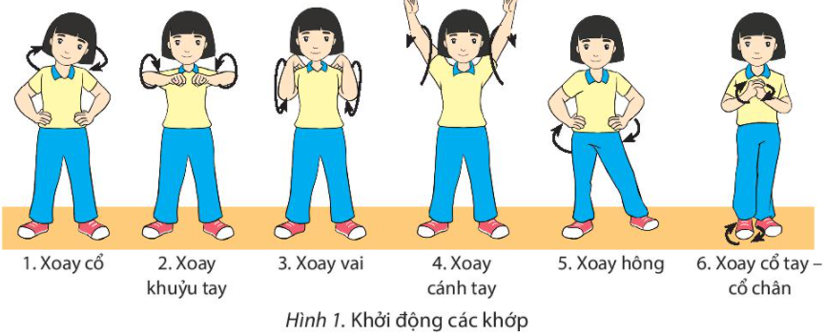
(Các động tác thực hiện 2 lần 8 nhịp)

Slide 5
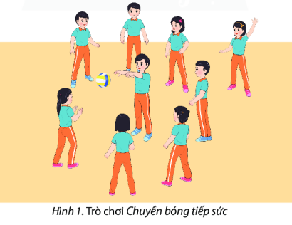
Tổ chức trò chơi hồ trợ khởi động: CHUYỂN BÓNG TIẾP XÚC
-Dụng cụ: Quả bóng chuyền.
-Cách thực hiện: Người chơi chia thành các nhóm xếp đội hình vòng tròn. Cử một bạn làm nhóm trưởng giữ bóng và đứng ở trung tâm. Sau hiệu lệnh “Bắt đầu!” nhóm trưởng chuyền bóng đến một bạn bất kì và nhận bóng lại từ bạn ấy, chuyền tiếp cho bạn tiếp theo. Lần lượt mỗi bạn thực hiện cho đến hết nhóm, sau đó nhóm trưởng hô “Hoàn thành!” và kết thúc lượt chơi. Trong quá trình chơi nếu bóng rơi thì nhặt lên thực hiện lại. Nhóm nào hoàn thành trước là chiến thắng.

Slide 6
Trong đời sống hàng ngày nói chung và bộ môn Giáo dục thể chất nói riêng, chạy cư trung bình là một chủ đề học tập phổ biến. Để nắm được các kiến thức lý thuyết và vận dụng chính xác, chúng ta cùng vào bài học – Bài 1: Bài tập thể dục liên hoàn.
Hoạt động 1: Bài tập thể dục liên hoàn từ nhịp 1 đến nhịp 12
Hoạt động 2: Luyện tập

Slide 7
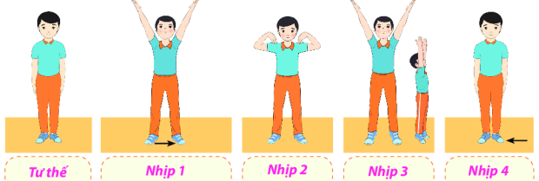
1. Bài tập thể dục liên hoàn từ nhịp 1 đến nhịp 12
- TTCB: Tư thế đứng nghiêm.
- Nhịp 1: Chân trái bước sang ngang rộng bằng vai, đồng thời hai tay đưa lên cao chếch chữ V, lòng bàn tay hướng vào nhau, đầu ngửa.
- Nhịp 2: Hay tay thu ngang vai, đầu các ngón tay chạm mỏm vai, mặt hướng trước.

Slide 8
- Nhịp 3: Về tư thế nhịp 1 đồng thời hai chân kiễng gót.
- Nhịp 4: Chân trái thu về, đồng thời hai tay hạ về tư thế chuẩn bị.

Slide 9
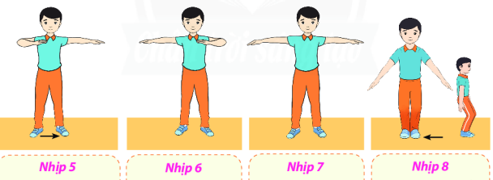
- Nhịp 5: Chân trái bước sang ngang, đồng thời tay trái đưa ngang vai, cẳng tay phải gập trước ngực, lòng bàn tay sấp.
- Nhịp 6: Tay phải duỗi ngang vai, cẳng tay trái gập trước ngực, lòng bàn tay sấp

Slide 10
- Nhịp 7: Tay trái duỗi thẳng ngang vai, lòng bàn tay sấp.
- Nhịp 8: Chân trái thu về, hai gối khuỵu, đồng thời hai tay duỗi thẳng chếch bên thấp, lòng bàn tay sấp.

Slide 11
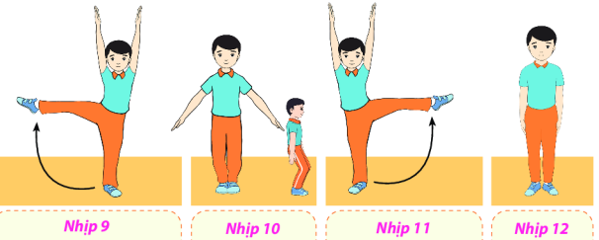
- Nhịp 9: Chân phải đưa sang ngang, bàn chân duỗi thẳng, đồng thời hai tay đưa lên cao áp sát hai tai, lòng bàn tay hướng vào nhau, mắt nhìn thẳng.
- Nhịp 10: Trở về thư thế như nhịp 8.

Slide 12
- Nhịp 11: Thực hiện như nhịp 9 nhưng đổi chân.
- Nhịp 12: Chân trái thu về sát chân phải, hai tay thu về tư thế chuẩn bị.

Slide 13
LUYỆN TẬP
a) Luyện tập cá nhân
- Luyện tập nhịp 1- 12 của bài thể dục liên hoàn theo nhịp đếm từ chậm đến nhanh.

Slide 14
b) Luyện tập theo cặp đôi
- Cho HS nhóm thành cặp và yêu cầu luyện tập trong 10 phút.

Slide 15
b) Luyện tập nhóm
- Chia lớp thành các nhóm nhỏ và giao nhiệm vụ: Tập hợp đội hình hai hàng ngang đứng đối diện nhau, thực hiện nhịp 1 - 12 bài thể dục liên hoàn theo nhịp đếm từ chậm đến nhanh dần của người chỉ huy.
- Các bạn trong nhóm góp ý cho nhau. Có thể luân phiên một hàng thực hiện, một hàng đếm nhịp, quan sát và góp ý chéo cho nhau.

Slide 16
d. Luyện tập cả lớp
- Tập hợp đội hình bốn hàng ngang so le, thực hiện nhịp 1 - 12 bài thể dục liên hoàn theo nhịp đếm từ chậm đến nhanh dần của người chỉ huy.

Slide 17
e. Trò chơi phát triển sức nhanh: XE LỬA
Mục đích: Rèn luyện sự khéo léo, tinh thần phối hợp đồng đội.
Dụng cụ: Phấn viết, đồng hồ bấm giờ, còi.
Cách thực hiện: Người chơi chia thành các nhóm xếp thành hàng dọc. Các bạn trong hàng cùng đưa cẳng chân về sau, đồng thời đặt một tay lên vai bạn phía trước, tay còn lại nắm lấy bàn chân người trước mình. Bạn đứng đầu hàng để hai tay tự do. Khi nghe hiệu lệnh (tiếng còi hoặc tiếng vỗ tay), các bạn cùng đếm 1 — 2 và bật chân di chuyển về trước. Nhóm hoàn thành lượt chơi khi bạn cuối cùng của nhóm vượt qua vạch đích. Nhóm nào hoàn thành nhanh nhất là chiến thắng.

Slide 18
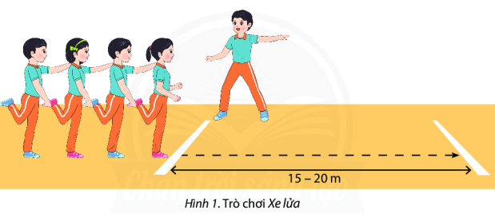

Slide 19
DẶN DÒ
Ôn tập lại các động tác đã học.
Luyện tập và chuẩn bị các dụng cụ cần thiết.

Slide 20



